Slide 1
«Профессиональная образовательная организация медицинский колледж Монада»
Тема презентации
По Анатомии и физиологии
«Эндокринная система. Эпифиз»
Выполнила
Студентка 0ФМ-2
Сейтномонова Альера
Евпатория 2021

Slide 2
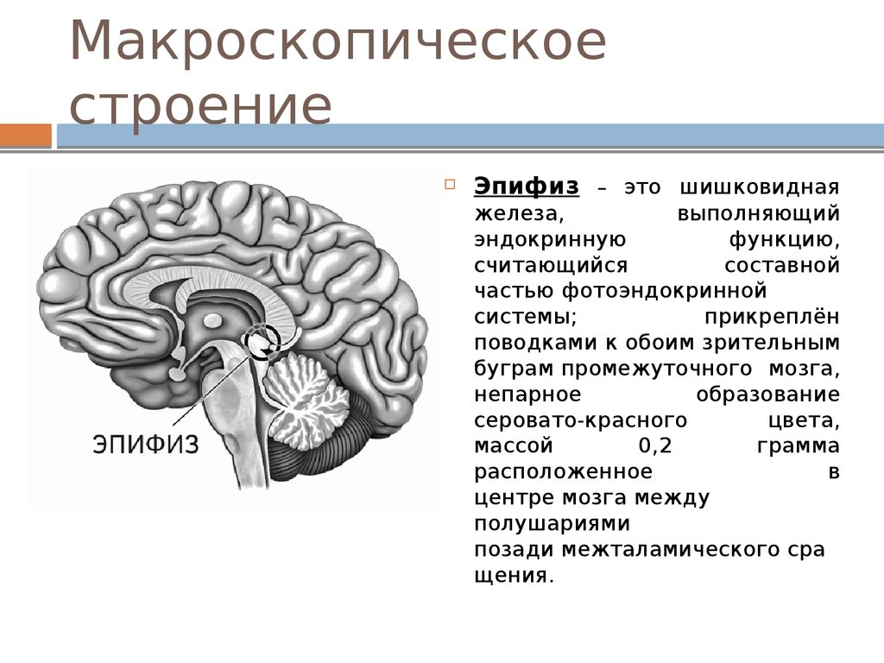

Slide 3
Снаружи эпифиз покрыт соединительнотканной капсулой, от которой внутрь железы отходят трабекулы, разделяющие её на дольки. Вырабатывает мелатонин, серотонин, адреногломерулотропин, предположительно диметилтриптамин. Анатомически относится к надталамической области, или эпиталамусу.
ПОЛЬЗА МЕЛАТОНИНА
Гормон снижает тревожность, улучшает эмоциональное состояние. При стрессе он снижает уровень адреналина и некоторых других гормонов, проявляя антистрессовый эффект.
Повышает уровень серотонина, без которого развиваются депрессивные состояния. Синтез и секреция мелатонина зависят от освещённости — избыток света понижает его выработку, а снижение освещённости увеличивает.
Адаптогенные свойства – поддержание иммунитета в особо сложные для него периоды: при перемене погоды, климата, в путешествиях.
Световая информация от сетчатки глаза через ответвление зрительного нерва поступает в парное супрахиазматическое ядро (СХЯ) гипоталамуса. Затем эти сигналы попадают в шейный отдел спинного мозга, откуда поступают обратно в головной мозг и достигают эпифиза. Во время сна в темноте, когда большинство нейронов СХЯ бездействует, нервные окончания выделяют норадреналин, активирующий в пинеалоцитах синтез мелатонина. Яркий свет блокирует синтез, тогда как в постоянной темноте ритмичность выработки, поддерживаемая периодической активностью СХЯ, сохраняется
Основные функции
ведёт суточный, частично и сезонный, биоритмы;
регулирует температуру тела;
является мягким снотворным
оказывает тормозящее действие на эндокринную систему — уменьшает секрецию гонадотропинов, кортикотропина, соматотропина, тиреотропина;
препятствует некоторым психотическим расстройствам (антидепрессант);
имеет антигипертензивную направленность (и препятствует развитию в целом метаболического синдрома
имеет противоопухолевую направленность;
является антистрессором;
замедляет темпы старения и увеличивает продолжительность жизни.

Slide 4
СЕРОТОНИН
Считается, что он влияет на различные функции организма и психологическое состояние. Серотонин не может проникнуть через гематоэнцефалический барьер.
Обеспечивает передачу сигналов между нервными клетками (нейронами), регулируя их интенсивность. Считается, что он играет ключевую роль в функционировании ЦНС и организма в целом, особенно желудочно-кишечного тракта. Исследования обнаружили связь между серотонином и метаболизмом в костях, выработкой грудного молока, регенерацией печени и делением клеток. Серотонин влияет на головной мозг. Основная часть серотонина в организме находится в желудочно-кишечном тракте, где он регулирует все его функции, в том числе перистальтику кишечника. Серотонин также играет роль в снижении аппетита во время еды. Серотонин влияет на настроение, уровень тревоги и счастья. Серотонин способствует образованию тромбов. При возникновении повреждения серотонин выходит из тромбоцитов, в результате чего сужаются кровеносные сосуды, уменьшается кровоток и образуются тромбы. В случае попадания в желудочно-кишечный тракт токсичных или раздражающих веществ, кишечник вырабатывает больше серотонина, чтобы увеличить время прохождения пищи и устранить раздражитель.
Адреногломерулотропин увеличивает выделение альдостерона в клубочках коры надпочечников.
В связи с этим он имеет следующие эффекты:
Уменьшение просвета сосудов.
Увеличение частоты и силы сокращений сердца.
Повышение артериального давления.
Способствует выбросу глюкозы из тканей в кровь.
Увеличивает просвет бронхов.
Основными клетками-мишенями являются секреторные клетки альдостерона в клубочковой зоне коры надпочечников.

Slide 5
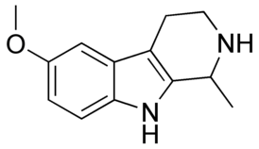
Адреногломерулотропин гормон шишковидного тела (эпифиза), является продуктом биотрансформации мелатонина. Основными клетками-мишенями являются секреторные клетки альдостерона в клубочковой зоне коры надпочечников.

Slide 6
Роль эпифиза в психической патологии. Как при депрессии, так и в ее отсутствии имеют место различные нарушения сна, питания и настроения, причиной которых являются нейроэндокринные нарушения (возможно, и эпифиза). В настоящее время в периодической литературе можно найти довольно большое количество ссылок на работы о роли мелатонина в регуляции сна и бодрствования. Так, ряд авторов утверждают, что назначение мелатонина, безусловно, уменьшает время наступления сна, увеличивает продолжительность, а также повышает его "эффективность" (при этом дозы мелатонина колеблются от малых и физиологических значений до высоких). При применении мелатонина практически во всех экспериментах не обнаружено каких-либо серьезных побочных эффектов. Данные выводы были сделаны при наблюдении как за совершенно здоровыми людьми разного возраста (от лиц молодого возраста до довольно пожилых), так и за лицами с различного рода нарушениями сна (10, 11, 17, 21,23, 24]. Как бы то ни было, в настоящее время среди исследователей нет единой точки зрения как на сами эксперименты, так и на выводы, сделанные на их основании.

Slide 7
ПАТОЛОГИЯ ЭПИФИЗА
На долю опухолей этой железы приходится менее 1% всех внутричерепных новообразований. В японской популяции частота опухолей эпифиза достигает 4%. Различают опухоли эпифиза нескольких типов.
Опухоли из герминативных клеток
Герминомы
Собственно ("чистые") герминомы
Смешанноклеточные ("комбинированные") герминомы
Опухоли желточного мешка
Тератомы
Дифференцированные
Недифференцированные
Хориокарциномы.
Пинеаломы (опухоли из паренхимы эпифиза)
Пинеоцитомы
Пинеобластомы
Транзисторные ("переходные") опухоли.
Глиомы
Астроцитомы

Slide 8
Глиобластомы
Эпендимомы
Олигодендроглиомы.
Менингиомы
Опухоли из соединительной ткани [13, 15, 31J. К данной классификации следует добавить и такие объемные образования, как кисты.
Кисты
Герминомы — достаточно редкие образования ЦНС, хотя они являются самым частым классом опухолей эпифиза, составляя от 1/2 до 2/3 всех опухолей шишковидного тела, представлены опухолями из герминативных клеток и включают в себя "чистые" и "комбинированные" формы опухолей данного вида.
Опухоли из герминативных клеток проявляются чаще всего в детстве, пик развития гермином (более 50%; по некоторым данным до 85%) приходится на конец первой — начало второй декады жизни (10—20 лет). Наиболее часто эти опухоли располагаются по срединной линии головного мозга; опухоли эпифизарной области встречаются с большей частотой, чем опухоли супраселлярной области [16].
Частота опухолей из герминативных клеток варьирует в зависимости от нескольких факторов (половой принадлежности, географического положения и др.). Так, в Японии герминомы составляют 2,1—4,8%, а по некоторым данным, и до 15% всех опухолей ЦНС, тогда как в странах Запада — от 0,3 до 3%. Внутричерепные герминомы чаше встречаются у лиц мужского пола [16].
Герминомы, помимо пинеальной области, могут встречаться в других областях ЦНС — в области переднего гипоталамуса и дна III желудочка. Интракраниальные герминомы имеют тенденцию к злокачественному росту, инфильтрируя гипоталамус, метастазируя в позвоночник. Общим маркером для всех типов гермином является секреция эмбрионального белка — а-фетопротеина. Реже герминомы способны секретировать хорионический гонадотропин в достаточных количествах, способных стимулировать преждевременное половое развитие (ППР).

Slide 9
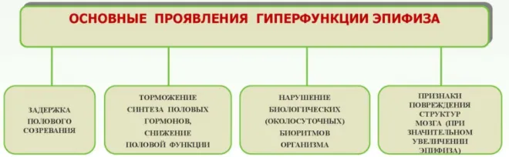
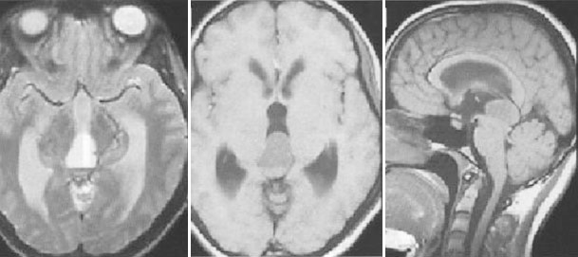
Среди разнообразной патологии обращает на себя внимание гипертрофия шишковидной железы. Она характеризуется резистентностью организма к инсулину, ранним появлением зубов и их мальформацией, сухой кожей, толстыми ногтями, гирсутизмом, увеличением размеров наружных половых органов (их размер к 3—4 годам может достигать размера взрослого). Резистентность к инсулину протекает достаточно тяжело, может возникнуть кетоацидоз, несмотря на высокий уровень гормона в крови.

Slide 10
